Slide 1

リサイクルボックス（RB）
協働回収モデル事業について
第2回「おおさかプラスチック対策推進
ネットワーク会議」
資料３－１
2019年12月20日
一般社団法人全国清涼飲料連合会
専務理事 河野 敦夫

Slide 2

■■ 取り組み事項(RB協働回収モデル事業) ■■
■RB協働回収モデル事業目的
自動販売機専用空容器リサイクルボックスの協働回収を通じて、PETボトルをはじめとする飲料容器の散乱ごみの改善ならびに国内資源循環の向上、人手不足等を含めた労働環境などの改善効果を評価します。
■RB協働回収モデル事業概要
清涼飲料水の自動販売機横に設置されたリサイクルボックスは、これまで各社が自社で設置しているリサイクルボックスのみを個別に回収しているが、環境省の資源循環システム構築実証のモデル事業として、本事業計画では参画企業が連携の上、協働で回収し、PETボトル等の国内資源循環を実施します。

Slide 3
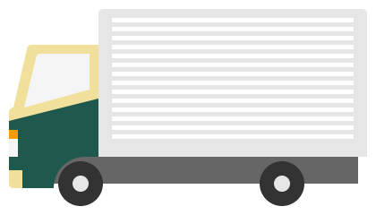
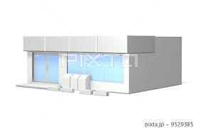
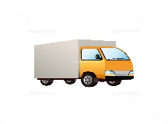
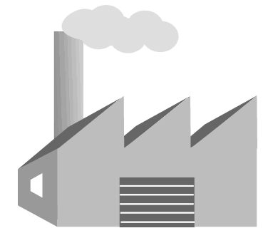
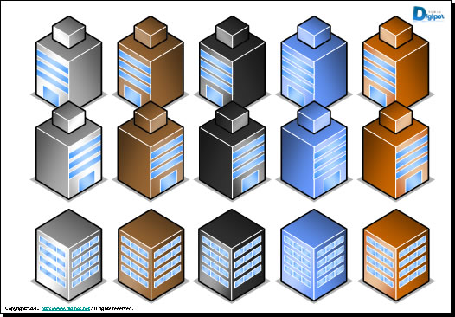
■■ 取り組み事項(RB協働回収モデル事業) ■■
協働回収モデル事業とはーーー現状
自動販売機横のリサイクルボックス(以降RB)より飲料容器を回収し、各社適正処理を義務付けられている。
現状は、該当自販機横の該当社RBの回収のみ。(廃掃法)したがって、複数台自販機設置先のRB回収は、各社が別々に回収を実施しており、不効率な状況。
【イメージ】
メーカ系
営業所
収集運搬事業者
処理事業者
回収
オペレータ
収集運搬事業者に回収業務を委託※廃棄物許可要

Slide 4
■■ 取り組み事項(RB協働回収モデル事業) ■■
協働回収モデル事業とはーーー今回
加盟する企業の自販機横RBより回収する専門部隊をエリア毎に設定。
回収専門部隊は、指定された処理業者に回収品を納め、指定された処理業者は、リサイクルを含め、適正な有効利用を実施。
東京都 再生利用指定制度のもと実施。
エリア回収指示
管理者 （全清飲）
回収専門部隊
回収拠点
適正処理
依頼
処理事業者
協働回収
対象ロケ

Slide 5
■■ 取り組み事項(RB協働回収モデル事業) ■■
■廃棄物の回収から処理の工程
➢飲料メーカーまたはオペレーターより廃棄物処理委託を受けた全国清涼飲料連合会が、事業統括者として、回収業者へ自販機専用空容器リサイクルボックスの廃棄物回収を再委託
➢回収業者により回収された廃棄物は、全国清涼飲料連合会が処分再委託契約する中間処理事業者にて選別・圧縮等を実施
➢中間処理事業者にて分別・圧縮等の処理をされた飲料容器は、国内にて資源循環するリサイクル事業者へ販売。また、排出される廃棄物は、産業廃棄物処分業者にて処理
➢回収されたPETボトルの一部については、再度PETボトルとして利用されるスキームを検証
〇今回対象となる廃棄物の種類
PETボトル、アルミ缶、スチール缶、瓶
※紙製容器包装は、今回対象外
今回は東京都の
再生利用指定制度
のもと実施

Slide 6
■■ 取り組み事項(RB協働回収モデル事業) ■■
■改善効果の評価・検証
・散乱多発状況先を実施前・実施後で定点観測評価
・PETボトルの国内資源循環およびボトルtoボトルの検証
・PETボトルのリサイクル向上を企画した自動販売機設置先のPETボトルと缶・瓶の分別回収検証
・協働回収効果による回収量評価
・自動販売機オペレーションの効率改善評価
11月の一か月間、江東区、墨田区の一部エリアで実施
※現在、評価・検証中。来年2月頃報告書予定

